Slide 1

CUAI BASIC 스터디 7팀
2022.05.23
발표자 : 정달민

Slide 2
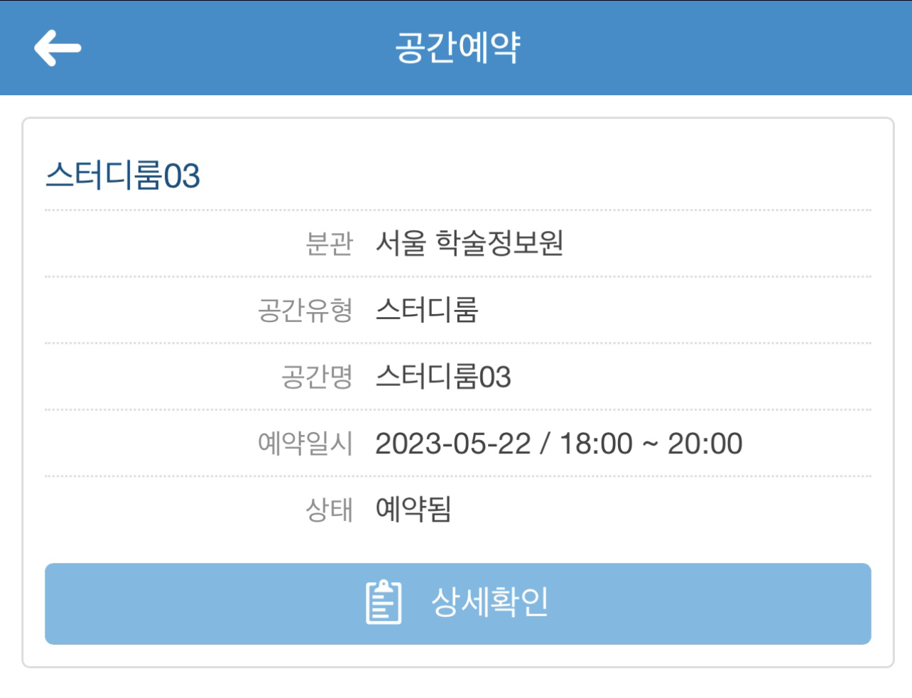
스터디원 소개 및 만남 인증
박동진 소프트웨어학부 20
박지현 심리학과 19
정달민 응용통계학과 19

Slide 3
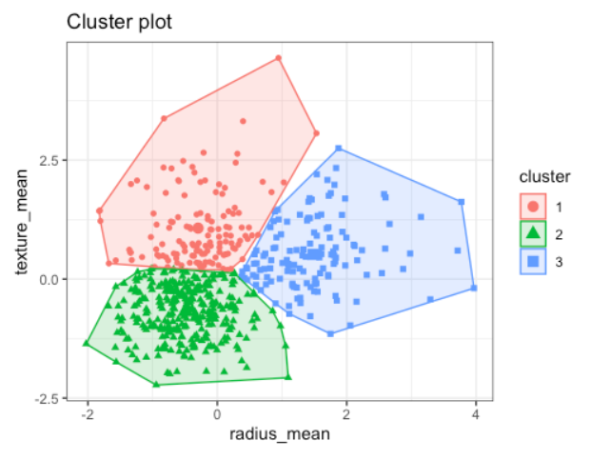
7장 군집화
Notes:
이번 Basic Track 과제는 파이썬 머신러닝 완벽 가이드 7장 내용인 ‘군집화’였습니다.

Slide 4
목차
K-평균 알고리즘
군집 평가
평균 이동
GMM
DBSCAN
군집화 실습 – 고객 세그먼테이션
Notes:
이번 발표의 목차는 다음과 같습니다.

Slide 5
K-Means
k개의 군집 중심점을 설정함
해당 군집점이 데이터의 중심에 위치하도록 군집 진행
Notes:
k-means는 군집화의 대표적인 알고리즘입니다.
k개의 군집 중심점을 설정한 후, 모든 데이터를 거리를 기준으로 가장 가까운 군집점에 할당합니다.
할당된 데이터와의 거리의 중앙으로 중심점을 다시 옮긴 후, 데이터의 할당 과정을 변경이 없을 때까지 반복하면, 모든 데이터가 분류되게 됩니다.
아래의 이미지는, 5개의 군집점을 사용한 k-means의 과정을 보여줍니다.

Slide 6
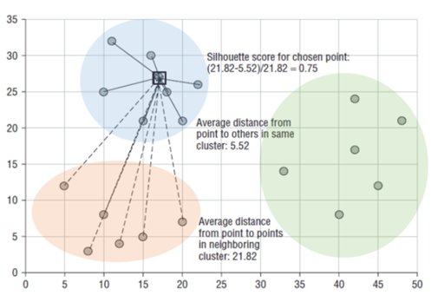
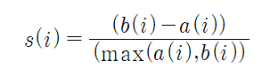
실루엣 분석
군집화 평가 방법
군집 간의 거리가 얼마나 효율적으로 분리돼 있는지 나타냄
Notes:
그 다음으론 군집화의 평가입니다.
군집화의 평가는 여러 방법이 있으나, 실루엣 분석이라는 거리 기반 평가 방법을 많이 사용합니다.
실루엣 분석은, 각 데이터에서 같은 군집과의 거리와, 타 군집과의 거리들을 복합적으로 계산한 실루엣 계수를 통해 군집화가 잘 이루어졌는지를 판단하며, 실루엣 계수 값은 우측의 수식과 같이 정의됩니다.

Slide 7
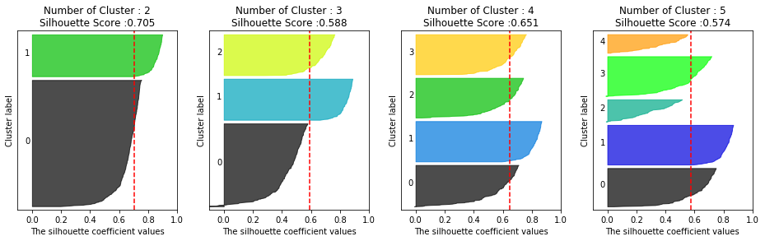
실루엣 분석
Notes:
하단의 그래프는, iris 데이터에 k-means와 실루엣 분석을 진행한 결과표입니다.
실루엣 분석의 결과값인 실루엣 스코어를 참조하여, 최대값인 0.705를 보인 2개의 k-means가
iris 데이터를 가장 잘 군집화 했다는 결과가 도출됩니다.

Slide 8
평균 이동
K-Means와 유사하게 중심을 군집의 중심으로 움직이며 군집화
- 평균 이동 : 데이터가 모여 있는 밀도가 가장 높은 곳으로 중심 이동
- K-Means : 중심에 소속된 데이터의 평균 거리 중심으로 이동
Notes:
평균 이동은 K-Means와 유사하게 현재 중심을 군집의 중심으로 지속적으로 움직이며 하는 군집화를 말합니다.
여기서 중심 이동 방법이 차이가 있는데, K-Means는 중심에 소속된 데이터들의 평균 거리의 중심으로 이동을 하고, 평균 이동은 데이터가 모여 있는 밀도가 가장 높은 곳으로 이동하게 됩니다.

Slide 9
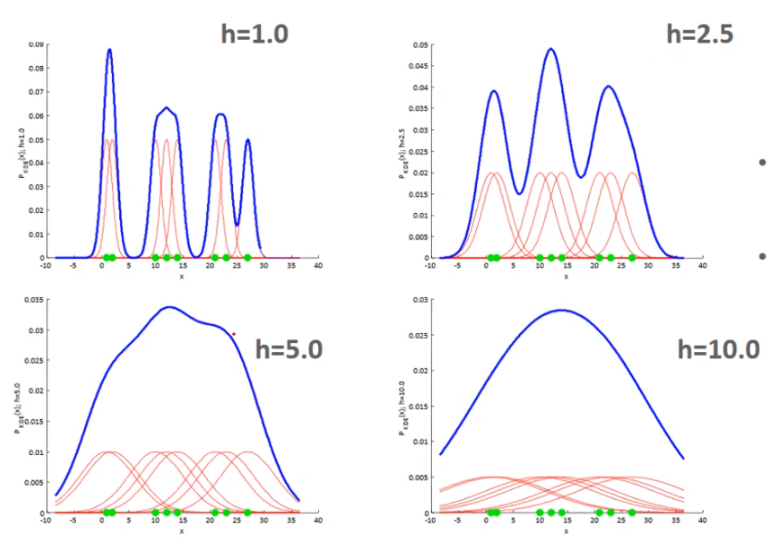
KDE
커널 함수를 통해 어떤 변수의 확률 밀도 함수를 추정하는 대표적인 방법
대표적인 커널 함수로 가우시안 분포 함수 사용
대역폭 h
> 작으면 과적합 가능성
> 크면 과소적합 가능성
Notes:
이때 KDE 즉, 커널 밀도 추정을 실시하는데,
KDE는 커널 함수를 통해 어떤 변수의 확률 밀도 함수를 추정하는 대표적인 방법입니다.
개별 관측 데이터에 커널 함수를 적용한 뒤, 이 값들을 모두 더한 후 데이터의 건수로 나눠 확률 밀도 함수를 추정합니다. 대표적으로 가우시안 분포 함수를 커널함수로 사용합니다.
대역폭 H의 값에 따라 작으면 과적합, 크면 과소적합 가능성이 있습니다.

Slide 10
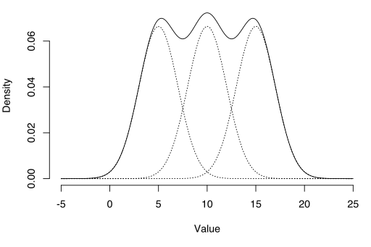
GMM
Gaussian Mixture Model
군집화를 적용하고자 하는 데이터가 여러 개의 가우시안 분포를 가진 데이터 집합들이 섞여서 생성된 것이라는 가정 하에 군집화
모수 추정
개별 정규 분포의 평균과 분산
각 데이터가 어떤 정규 분포에 해당되는지 확률
K-Means보다 유연하게 다양한 데이터에 사용 가능
Notes:
다음으로 GMM은 데이터가 여러개의 정규 분포를 가진 데이터 집합들이 섞여 생성된 것이라는 가정 하에 군집화를 수행합니다.
여러 개의 정규 분포 곡선을 추출하고, 개별 데이터가 그 중 어떤 정규 분포에 속하는지 결정하는 방ㅇ식입니다.
이런 방식은 GMM에서 모수 추정이라고 하는데, 모수 추정은 대표적으로 개별 정규 분포의 평균과 분산, 두 번째로 각 데이터가 어떤 정규 분포에 해당하는지 확률을 추정합니다.
이 GMM 방식은 K-Means보다 유연하게 다양한 데이터에 사용 가능하다는 장점이 있지만, 수행 시간이 오래 걸린다는 단점이 있습니다.

Slide 11
DBSCAN
Density Based Spatial Clustering of Applications with Noise의 약자
특정 공간 내에 데이터 밀도 기반 차이를 기반한 알고리즘
Notes:
다음으로 DBSCAN 알고리즘에 대해 소개해드리겠습니다.
DBSCAN은 Density Based Spatial Clustering of Applications with Noise의 약자로,
다음 그림과 같이 밀도가 높은 부분을 클러스터링하여 군집화 하는 방식입니다.

Slide 12
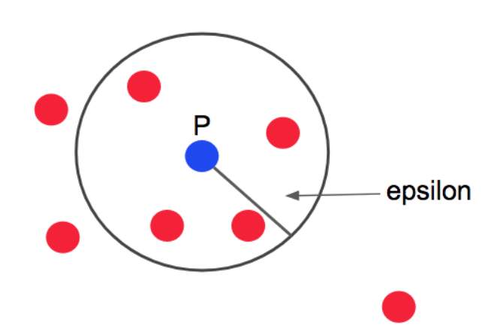
DBSCAN의 주요 하이퍼 파라미터
입실론 주변 반경(epsilon): 군집화 할 수 있는 데이터 반경
최소 데이터 개수(min points): 개별 데이터의 입실론 주변 영역을 포함한 타 데이터의 개수
Notes:
DBSCAN의 주요 하이퍼 파라미터는 epsilon과 min points 2가지가 있습니다.
Epsilon은 개별 데이터를 중심으로 입실론 반경을 가지는 원형의 영역이며,
Min points는 개별 데이터의 입실론 주변 영역에 포함되는 타 데이터의 개수입니다.

Slide 13
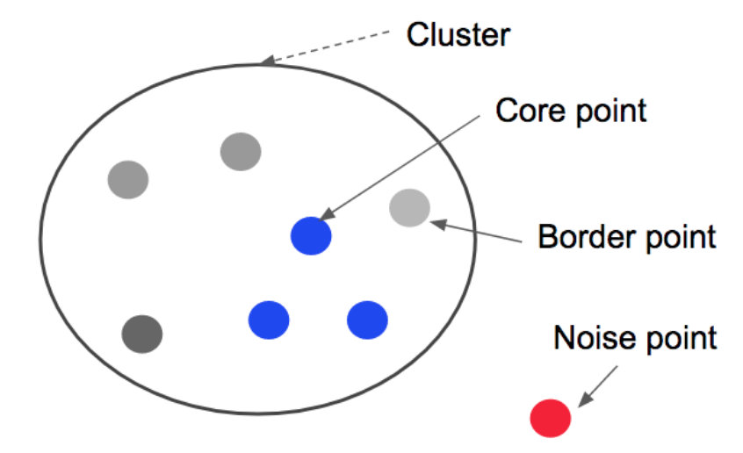
DBSCAN의 데이터 포인트
핵심 포인트(Core Point)
이웃 포인트(Neighbor Point)
경계 포인트(Border Point)
잡음 포인트(Noise Point)
Notes:
입실론 주변영역 내에 포함되는 최소 데이터 개수를 충족하는지에 따라 데이터포인트를 다음과 4가지로 정의합니다.

Slide 14
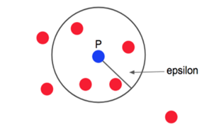
DBSCAN 군집화 절차
Core Point
Neighbor Point
Min points: 4개
1. P 는 핵심 포인트가 되고, P의 입실론 반경 내에 포함된 포인트들은 이웃 포인트입니다.
Notes:
이제 DBSCAN 군집화가 어떻게 진행되는지 살펴보겠습니다.
다음 그림과 같이 8개의 데이터 셋에 대해 입실론 반경에 포함될 최소 데이터, 즉 min points를 4라고 진행하겠습니다.
여기서 입실론 반경에 속해 있는 데이터가 5개이므로, P는 핵심포인트(Core Point)가 되고 P의 입실론 반경 내에 포함된 포인트들을 이웃 포인트(Neighbor Point)가 됩니다.

Slide 15
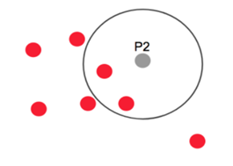
DBSCAN 군집화 절차
Border Point
Min points: 4개
2. P2는 군집의 중심이 되는 핵심 포인트는 되지 못하지만, 앞의 점 P를 핵심 포인트로 하는 군집에 속하기 때문에 경계 포인트입니다.
Notes:
다음으로 P2 데이터를 살펴보겠습니다. P2는 입실론 반경에 속해 있는 데이터가 4개보다 작으므로 군집의 중심이 되는 핵심 포인트는 되지 못하지만,
앞의 점 P를 핵심 포인트로 하는 군집에 속하기 때문에 경계포인트라고 합니다.

Slide 16
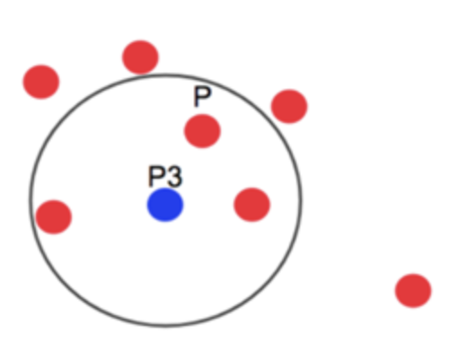
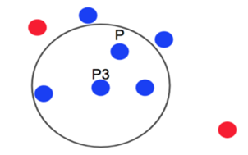
DBSCAN 군집화 절차
Core Point
하나의 군집으로 통일
Min points: 4개
P3는 epsilon 반경 내에서 점 4개를 가지고 있기 때문에 핵심 포인트가 됩니다.
이 때 core point P와 P3이 연결되어 있다고 하고 하나의 군집으로 묶이게 됩니다.
Notes:
다음으로 P3 데이터를 살펴보겠습니다. P3는 epsilon 반경내에서 점 4개를 가지고 있어 Min points 수와 같기 때문에 핵심 포인트가 됩니다.
왼쪽 사진을 보시면 P3를 중심으로 하는 반경내에 다른 핵심포인트 P가 포함이 되어 있는데, 이 경우 오른쪽 사진처럼 core point P와 P3를 연결되어 있다고 하고 하나의 군집으로 묶이게 됩니다.
이 부분이 DBSCAN 군집화 절차에서의 핵심이라고 할 수 있습니다. 위 과정을 반복하여 점차적으로 군집 영역을 확장하게 됩니다.

Slide 17
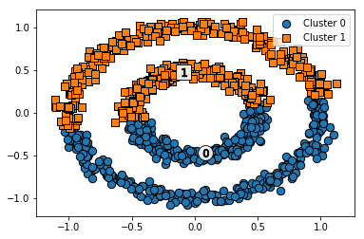
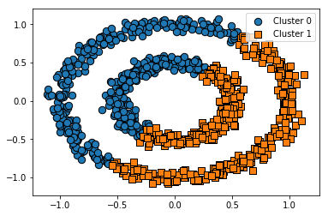
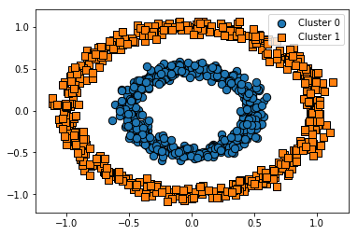
KMeans vs GMM vs DBSCAN
Kmeans
GMM
DBSCAN
K-Means와 다르게 군집의 수를 설정할 필요 X
다양한 모양의 군집이 형성될 수 있으며, 군집끼리 겹치는 경우 X
노이즈 개념 덕분에 이상치에 대응 가능
Notes:
사이킷런에서 make_circles() 함수를 이용해 내부 원과 외부 원 형태로 돼있는 2차원 데이터 셋을 만들어 각각의 알고리즘을 비교해보았습니다.
Kmeans는 거리기반 군집화로 위, 아래 군집 중심을 기반으로 군집화가 되었으며, GMM은 내부와 외부의 원형으로 구성된 더 복잡한 형태의 데이터 셋에서는 군집화가 원하는 방향으로 되지 않았습니다.
반면 DBSCAN은 밀도기반 군집화이기 때문에 내부원과 외부 원으로 잘 군집이 형성 된 것을 알 수 있습니다.
DBSCAN의 특징은 K-Means와 다르게 군집의 수를 미리 지정할 필요가 없으며, 노이즈 개념이 들어가 있어 이상치에 대응할 수 있습니다.

Slide 18
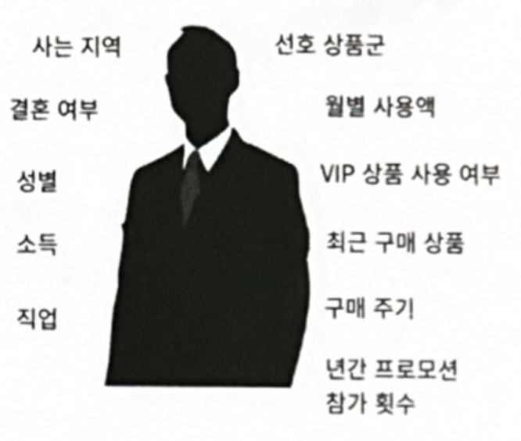
군집화 실습 – 고객 세그먼테이션
고객 세그먼테이션: 다양한 기준으로 고객을 분류하는 기법
고객 분석 요소인 RFM을 적용하여 고객 세그먼테이션 수행
Recency: 최근 상품 구입 일에서 오늘까지의 기간
Frequency: 상품 구매 횟수
Monetary Value: 총 구매 금액
Notes:
이번 과제에서는 고객 세그먼테이션에 관해서 군집화 실습을 진행하였습니다.
고객 세그먼테이션은 사는 지역, 결혼 여부, 소득 등 다양한 기준으로 고객을 분류하는 기법으로, 저희는 고객 분석 요소인 RFM을 적용하여 수행하였습니다.

Slide 19
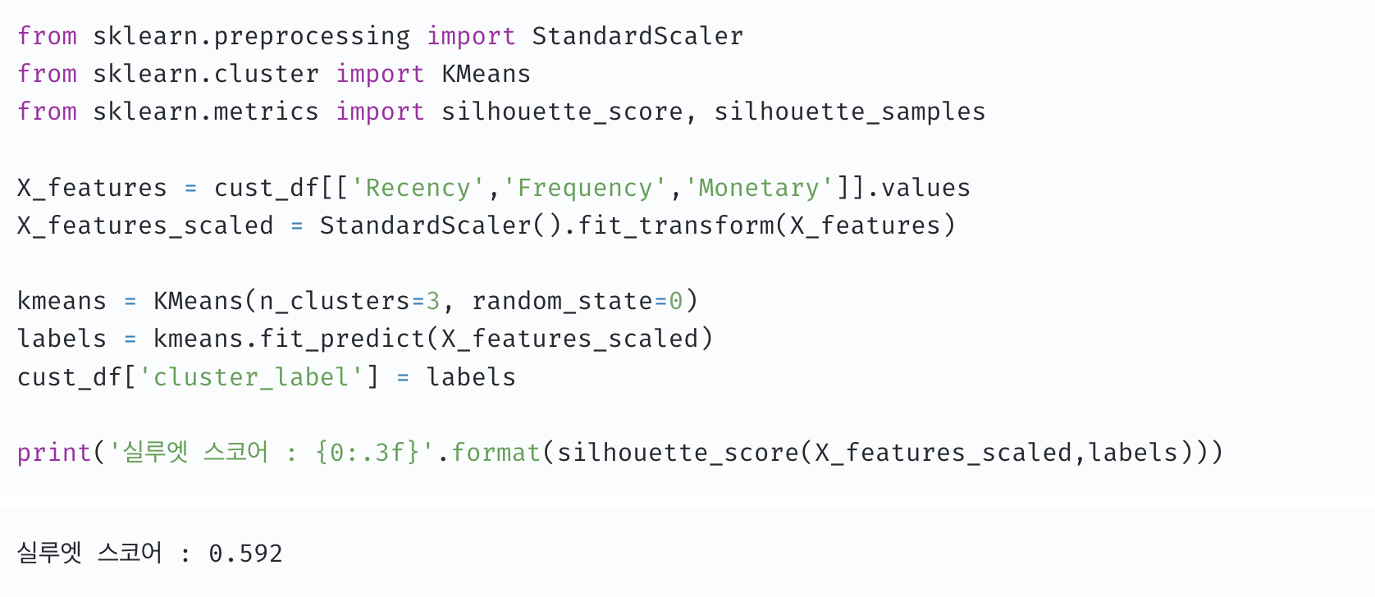
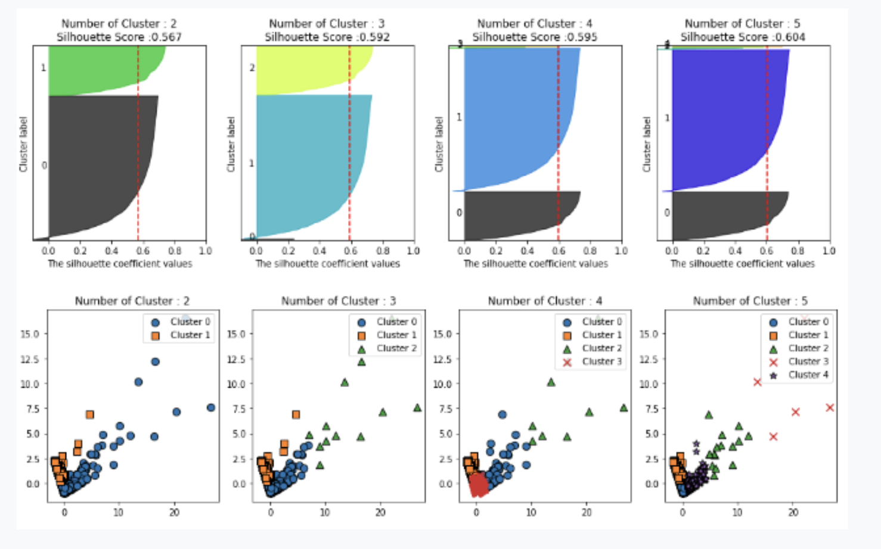
군집화 실습 – 고객 세그먼테이션
데이터 사전 작업 및 RFM 기반 데이터 가공을 거쳐
K-Means로 군집화 후 실루엣 계수 평가 진행
군집 수를 [2, 3, 4, 5] 로 반복하면서 시각화
Notes:
데이터 사전 작업 및 RFM 기반 데이터 가공을 거쳐 K-Means로 군집화 후 실루엣 계수 평가 진행하였습니다.
그 후 군집 수를 [2, 3, 4, 5] 로 반복하면서 시각화하였습니다.
오른쪽 사진 중 위쪽 사진은 실루엣 스코어 그래프를 나타낸 것이며, 아래쪽 사진은 PCA로 2차원으로 최적화 후 데이터의 분포를 보여준 것입니다.
스코어 자체는 0.592로 괜찮지만, 너무 촘촘하게 되어있어서 몇 개로 군집화하든지 제대로 된 결과가 나오지 않습니다.

Slide 20
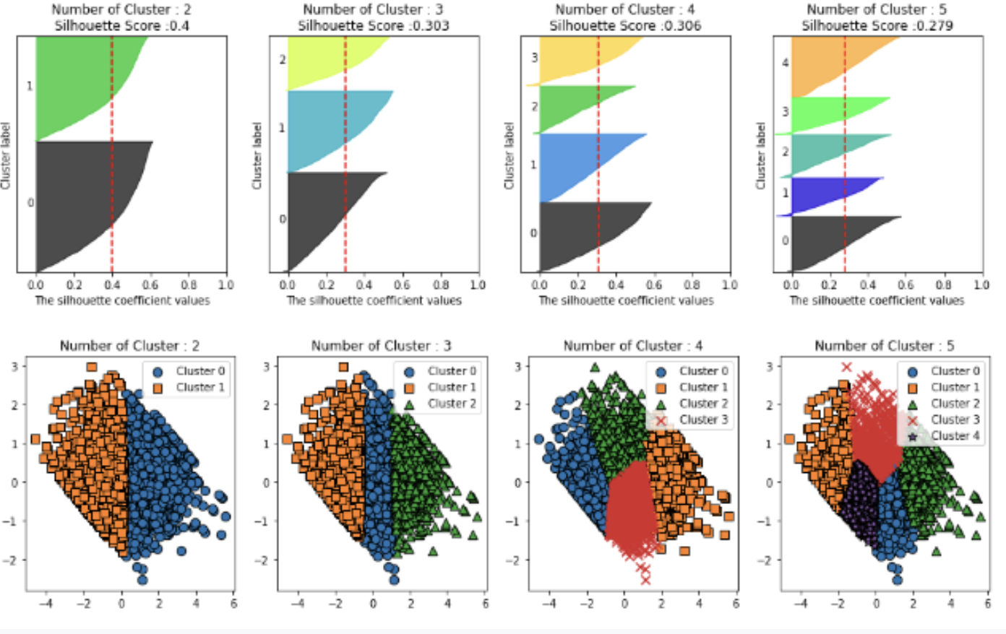
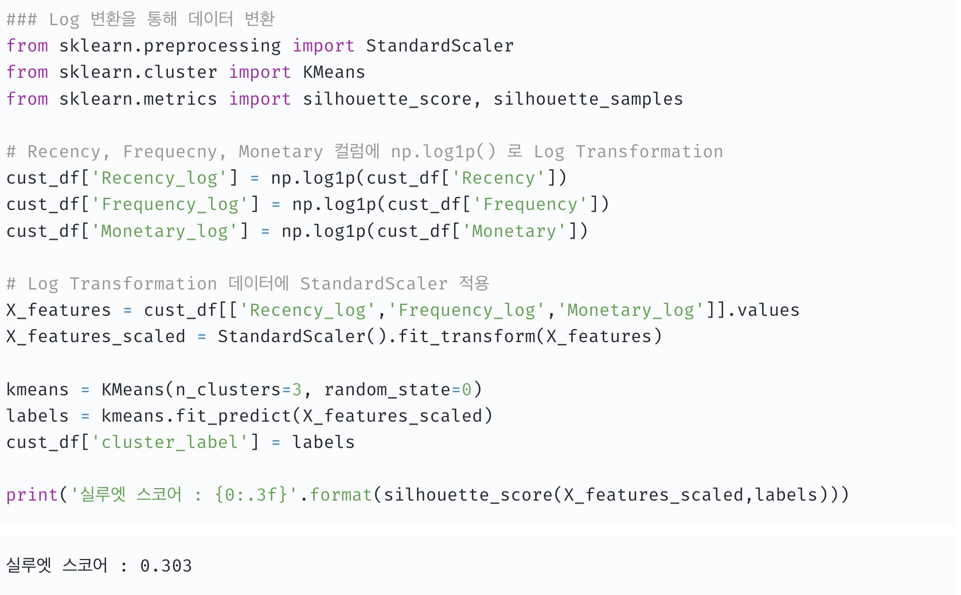
군집화 실습 – 고객 세그먼테이션
Recency, Frequecny, Monetary 컬럼을 Log로 변환한 후 재시각화
Notes:
이를 해결하기 위해 RFM 컬럼들을 log 변환 후 재시각화하였습니다.
실루엣 스코어는 0.303으로 감소하였지만, 어느정도 정규분포 모양이 되어, 아까 시각환 결과보다 훨씬 데이터가 잘 퍼져있습니다. 군집의 개수에는 정답이 없지만, 4개의 군집 정도가 적당해 보입니다.

Slide 21
감사합니다

